Slide 1


PHẦN II
• GVHD: Lê Văn Hùng
• Email: van-hung.le@mica.edu.vn

Slide 2
NỘI DUNG PHẦN
1/ Giới thiệu tổng quan Web
2/ Ngôn ngữ HTML và JavaScript
3/ Ngôn ngữ PHP căn bản
4/ Các đối tượng trong PHP
5/ PHP và hướng đối tượng
6/ PHP và cơ sở dữ liệu MySQL
7/ PHP và AJAX
8/ PHP và các hệ thống mã nguồn mở
9/ Triển khai ứng dụng PHP

Slide 3
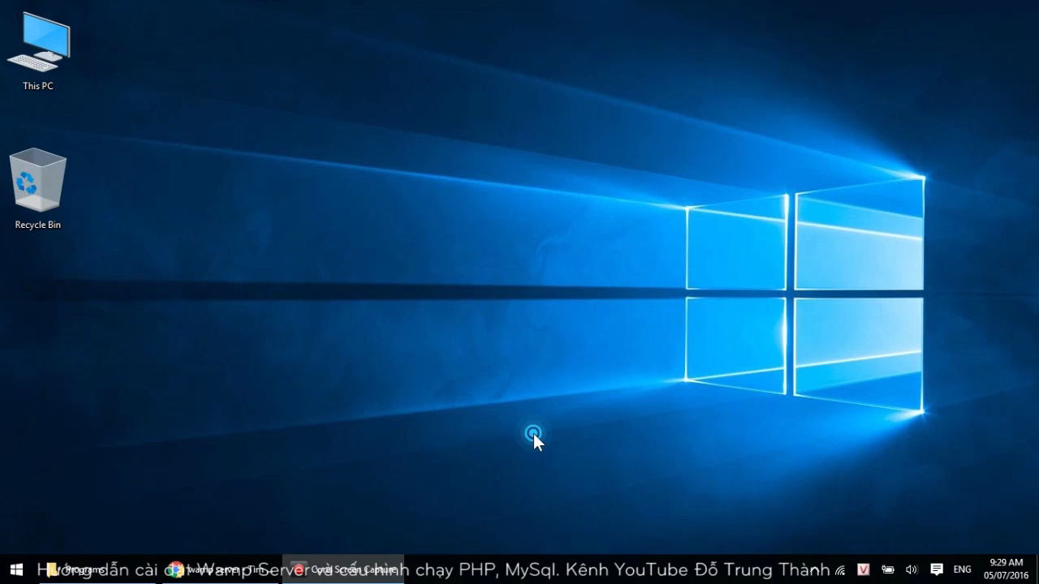
Cài đặt Server, MySQL, cấu hình chạy website

Slide 4


MỤC 1:

Slide 5

NỘI DUNG
1. Webpage – Website
2. HTML, XHTML, DHTML
3. Các ngôn ngữ lập trình web
4. Web Server – Web Browser – HTTP
5. Mô hình ứng dụng
6. Quá trình Request – Respone
7. Các bước xây dựng 1 dự án web

Slide 6

1/ WEBPAGE-WEBSITE
a.
Webpage:
− Web là một hệ thống các văn bản có mối siêu liên
kết bên trong với nhau (interlinked hypertext
documents) được truy xuất thông qua hệ thống
Internet.
− Webpage là một trang thông tin chứa: văn bản
(text), hình ảnh (images), phim (videos) và các đa
phương tiện khác…có mối siêu liên kết với nhau
(hyperlinks).
− Một trang web là một tập tin HTML hoặc XHTML
được truy xuất thông qua giao thức HTTP
.

Slide 7
1/ WEBPAGE-WEBSITE
b. Website:
− Website là một tập hợp các trang web nằm trong
một tên miền hoặc tên miền phụ trên WWW của hệ
thống mạng Internet.
Phân loại:
• Website tĩnh: chủ yếu giới thiệu thông tin
• Website động: có sự tương tác với người dùng

Slide 8
1/ WEBPAGE-WEBSITE
WEBSITE
WEB PAGE
Trang chủ
WEB PAGE
Hình ảnh
WEB PAGE
Liên hệ
WEB PAGE
Giới thiệu
WEB PAGE
Menu
WEB PAGE
Tin tức
WEB PAGE
Quảng cáo
WEB PAGE
WEB PAGE
Sản phẩm
Sự kiện
WEB PAGE
Videos

Slide 9
2/ HTML, XHTML, DHTML
a.
HTML:
− HTML là viết tắt của HyperText Markup
Language (ngôn ngữ đánh dấu siêu văn bản).
▪ HyperText – văn bản có thể kết nối đến văn bản
khác.
▪ Sử dụng các “thẻ” để “đánh dấu” văn bản, giúp
trình duyệt xác định được cách biểu diễn trang
web đến người sử dụng.
− Một tập tin HTML là một tập tin văn bản trong đó
có chứa các thẻ đánh dấu. (các tập tin này có phần
mở rộng là *.htm hoặc *.html)

Slide 10
2/ HTML, XHTML, DHTML
b. XHTML:
− XHTML là viết tắt của eXtensible HyperText
Markup Language (ngôn ngữ đánh dấu siêu văn
bản mở rộng): là ngôn ngữ đánh dấu tương tự ngôn
ngữ HTML nhưng có cú pháp chặt chẽ hơn.
− XHTML được xem là thế hệ tiếp theo của
HTML dựa trên chuẩn XML.

Slide 11
2/ HTML, XHTML, DHTML
c.
DHTML:
− DHTML là viết tắt của Dynamic HyperText
Markup Language (ngôn ngữ đánh dấu siêu văn
bản động).
− Là ngôn ngữ dùng tạo ra trang web dựa trên sự kết
hợp của nhiều kỹ thuật như: ngôn ngữ HTML tĩnh,
ngôn ngữ kịch bản máy khách (Javascript), ngôn
ngữ định dạng trình diễn Cascading Style Sheets
(CSS) và Document Object Model (DOM).
− DHTML cho phép người dùng thêm các hiệu ứng
vào các trang web mà HTML không thực hiện
được.

Slide 12
3/ Các ngôn ngữ lập trình Web
− Hiện nay, có nhiều ngôn ngữ lập trình hỗ trợ cho
việc viết các ứng dụng web chạy trên máy chủ
(xây dựng các website động) như:
➢ ASP (Active Server Pages): do Microsoft phát
triển.
➢ JSP (Java Server Pages): IBM phát triển.
➢ PHP (Hypertext Preprocessor): cộng đồng
phát triển (các tài liệu liên quan PHP được
cung cập tại Zend).
➢ ..

Slide 13
4/ Web Server – Web Browser -HTTP
❖ Web Server: là nơi nhận và điều phối các yêu
cầu từ Web Browser và gởi kết quả trả về.
❖ Web Browser: là nơi thể hiện dữ liệu, tập hợp dữ
liệu của người dùng và gởi đến Web Server.
❖ HTTP: là một giao thức dùng để trao đổi thông
tin giữa Web Browser với Web Server.
Hành động gởi nội dung đến Web Server trong
quá trình xử lý thông tin và sau đó Server trả kết
quả về cho Web Browser thì được xem là
Postback
Ví dụ: các trang đăng nhập website, forum…

Slide 14


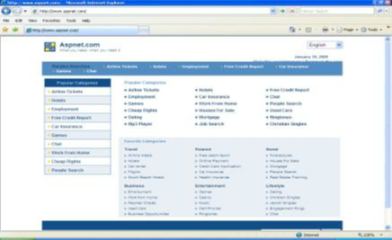
4/ Web Server – Web Browser -HTTP
Web Browser
Web Server
Client gởi yêu cầu
Default.aspx
1.
Xử lý yêu cầu
2.
Thi hành code
3.
Lưu trữ dữ liệu
Server hồi đáp
Thể hiện lên trang web
4.
Gởi kết quả

Slide 15
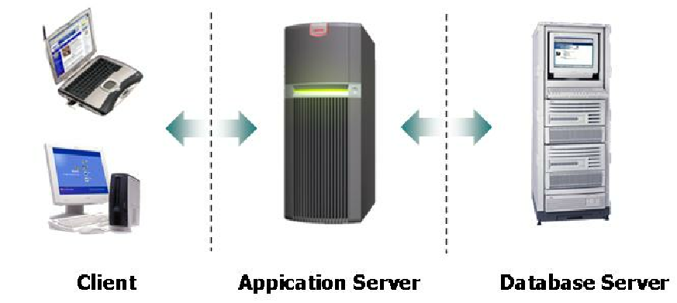
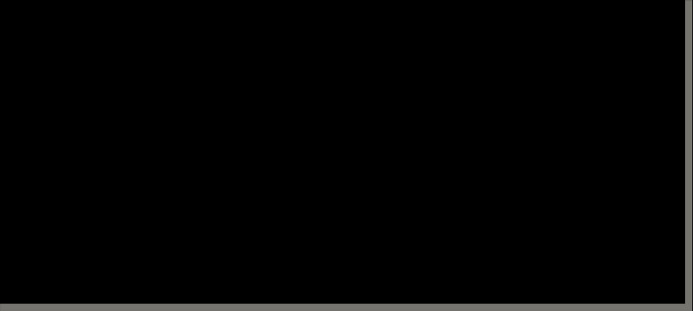
5/ Mô hình ứng dụng

Slide 16



6/ Quá trình Request - Respone
Http Request
Internet
Http Response
Web Server
Web Browser

Slide 17
6/ Quá trình Request - Respone
Trình tự xử lý:
1. Web Browser (WB) ra yêu cầu
Http Request
2. HTTP gởi yêu cầu đến Web Server (WS) (GET)
3. Web Server xử lý yêu cầu
4. Web Server gởi hồi đáp (kết quả) đến Web Browser (sử dụng giao thức
Internet
HTTP để gởi HTTP response đến trình duyệt )
5. Web Browser xử lý kết quả (response) và thể hiện lên trang Web
6. Khi người dùng nhập dữ liệu hoặc thực hiện một hành động gởi dữ liệu về
Web Server (như click chuột vào nút lệnh Submit)
Http Response
7. Lúc đó HTTP được sử dụng để gởi dữ liệu đến Web Server (POST)
Web Browser
Web Server
8. Web Server xử lý dữ liệu
9. Web Server gởi hồi đáp (kết quả) đến Web Browser (sử dụng giao thức
HTTP để gởi HTTP response đến trình duyệt )
10.Trình duyệt xử lý kết quả (response) và thể hiện lên trang Web

Slide 18
7/ Các bước xây dựng một dự án Web
a.
Khảo sát hiện trạng
b. Phân tích
c.
Thiết kế
d. Lập trình
e.
Kiểm thử
f.
Cập nhật và bảo trì

Slide 19
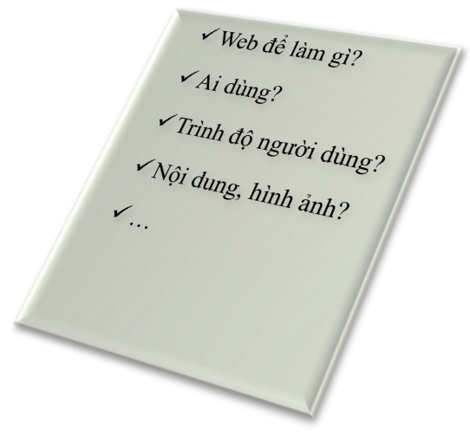
7/ Các bước xây dựng một dự án Web
a.
Khảo sát hiện trạng
b. Phân tích
c.
Thiết kế
d. Lập trình
e.
Kiểm thử
f.
Cập nhật và bảo trì

Slide 20
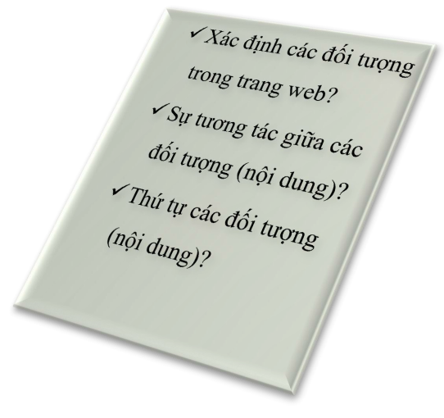
7/ Các bước xây dựng một dự án Web
a.
Khảo sát hiện trạng
b. Phân tích
c.
Thiết kế
d. Lập trình
e.
Kiểm thử
f.
Cập nhật và bảo trì

Slide 21
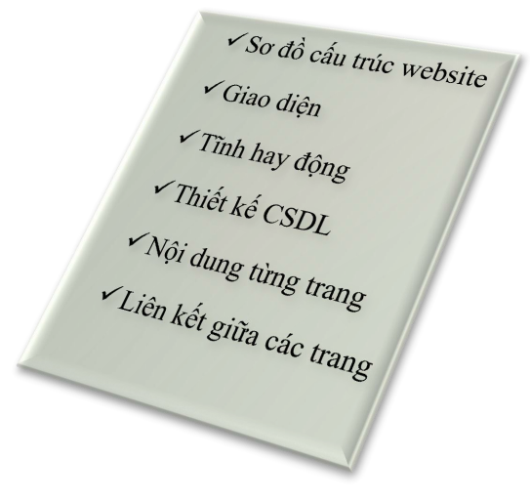
7/ Các bước xây dựng một dự án Web
a.
Khảo sát hiện trạng
b. Phân tích
c.
Thiết kế
d. Lập trình
e.
Kiểm thử
f.
Cập nhật và bảo trì

Slide 22
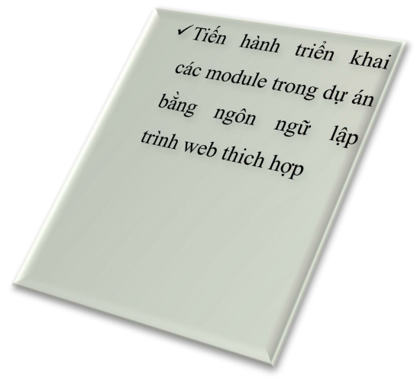
7/ Các bước xây dựng một dự án Web
a.
Khảo sát hiện trạng
b. Phân tích
c.
Thiết kế
d. Lập trình
e.
Kiểm thử
f.
Cập nhật và bảo trì

Slide 23

7/ Các bước xây dựng một dự án Web
a.
Khảo sát hiện trạng
b. Phân tích
c.
Thiết kế
d. Lập trình
e.
Kiểm thử
f.
Cập nhật và bảo trì

Slide 24
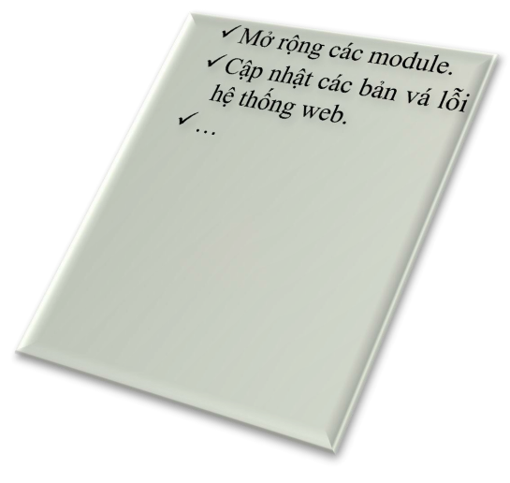
7/ Các bước xây dựng một dự án Web
a.
Khảo sát hiện trạng
b. Phân tích
c.
Thiết kế
d. Lập trình
e.
Kiểm thử
f.
Cập nhật và bảo trì

